Slide 1
天猫网店营业执照识别系统
黄晓佳 贾晓玉 郑传奇
河海大学
帅帅哒，萌萌哒

Slide 2
1
项目简介
2
完成情况
6
成果展示
目录
3
系统架构
7
系统特色
4
关键技术

Slide 3
1
项目简介

Slide 4
项目简介
利用基于深度学习的ocr识别技术设计一种天猫网店工商图片识别系统，实现目标图片有效信息的提取

Slide 5
2
完成情况

Slide 6
完成情况
功能性需求
图片路径读取自动化 
图片顺序识别 
多种格式图片匹配 
提取企业注册号、企业名称数据项 
识别准确率不低于95% 
识别结果导入Excel交付 
以任务为核心的工作流程 
辅助用户识别操作 
识别速度保持在60秒识别50张图片 
程序容错性 
非功能性需求

Slide 7
3
系统架构

Slide 8
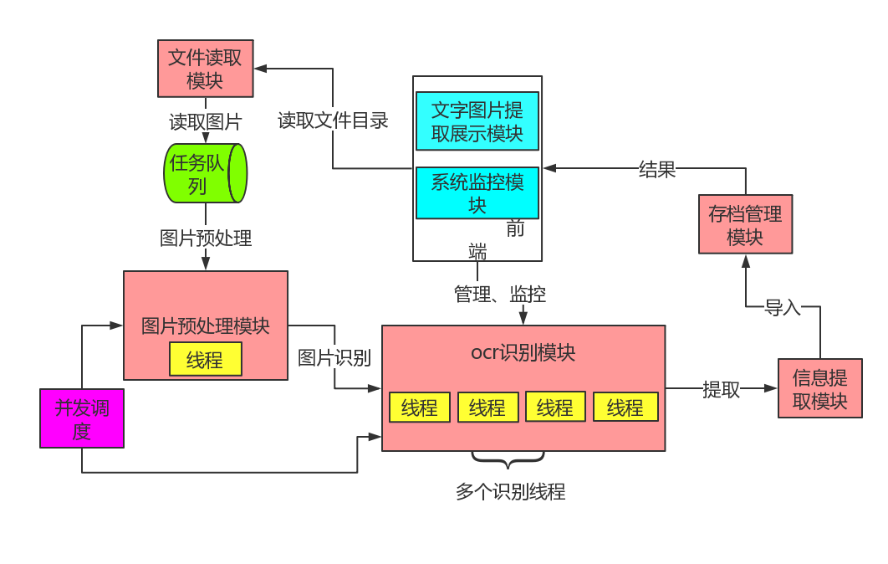
系统架构

Slide 9
4
关键技术

Slide 10
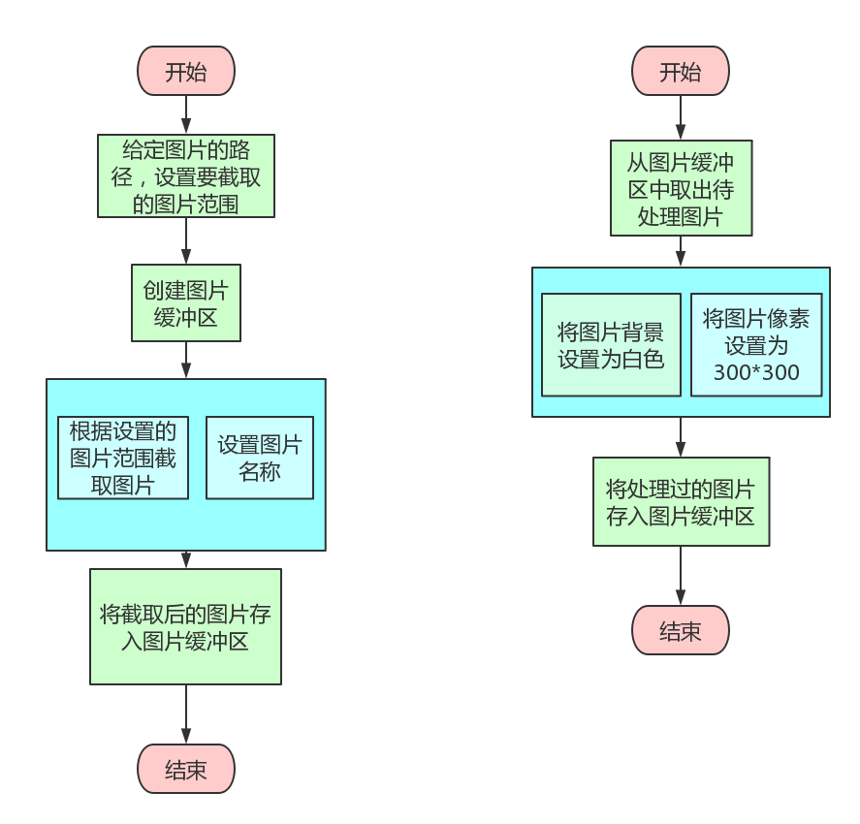
关键技术
基于Java类库的图片处理技术
图片有效区域定位与切割
图片预处理

Slide 11
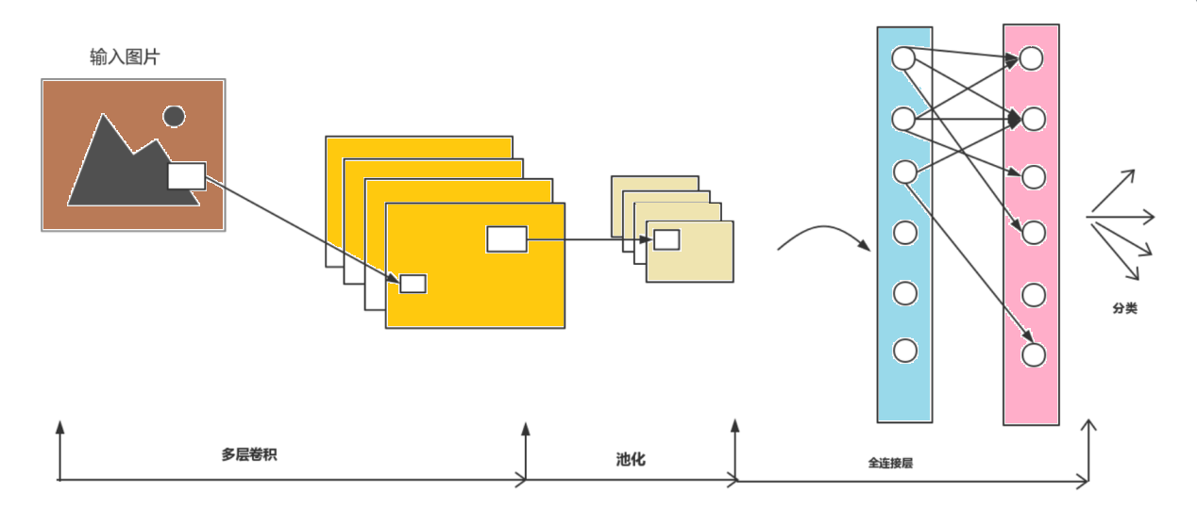
关键技术
基于TensorFlow框架的CNN神经网络设计

Slide 12
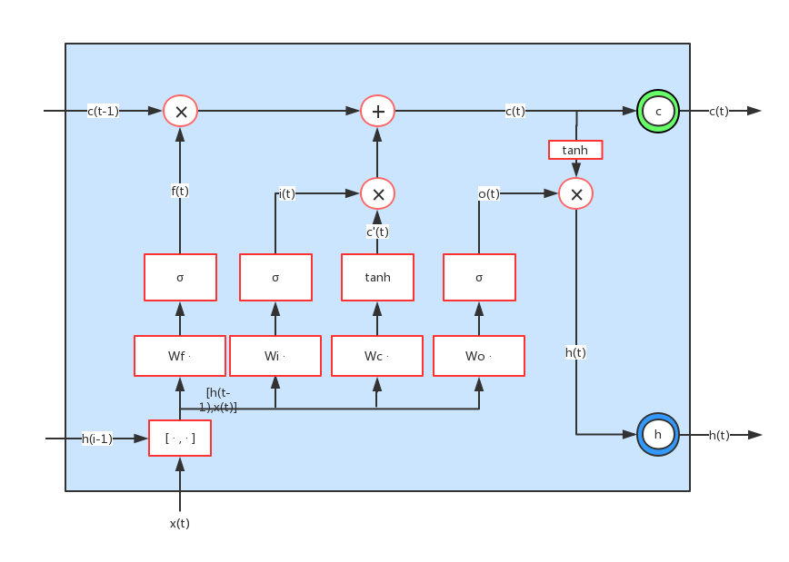
关键技术
基于LSTM深度学习的OCR识别技术
LSTM前向计算原理图

Slide 13
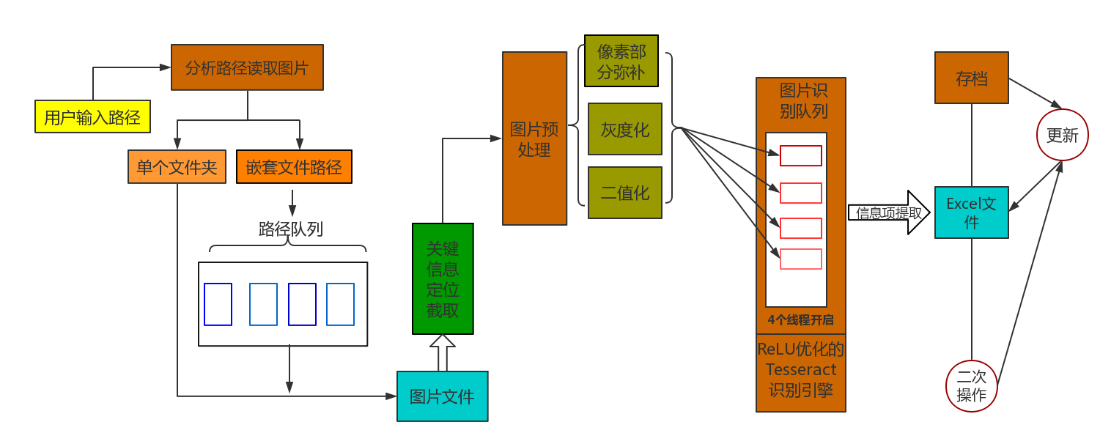
关键技术
基于Java多线程机制的多周期运行模式

Slide 14
5
成果展示

Slide 15
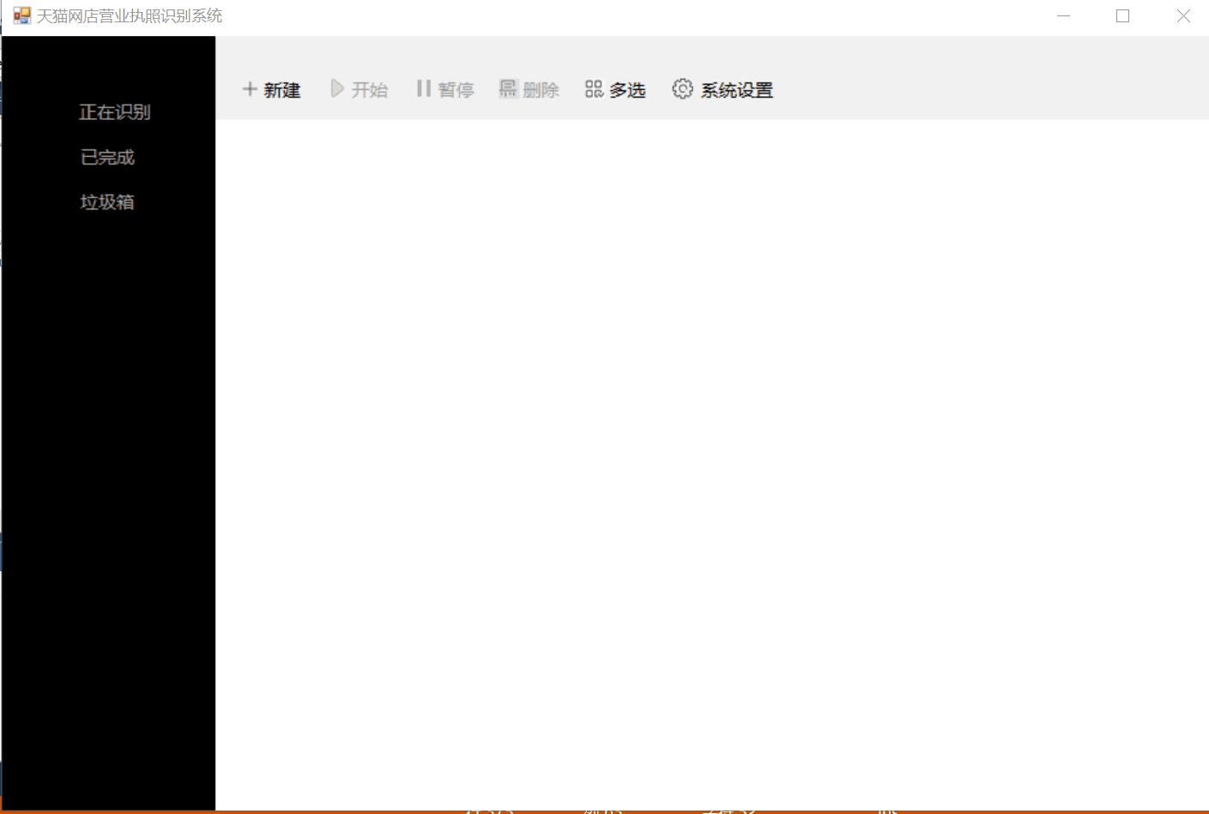
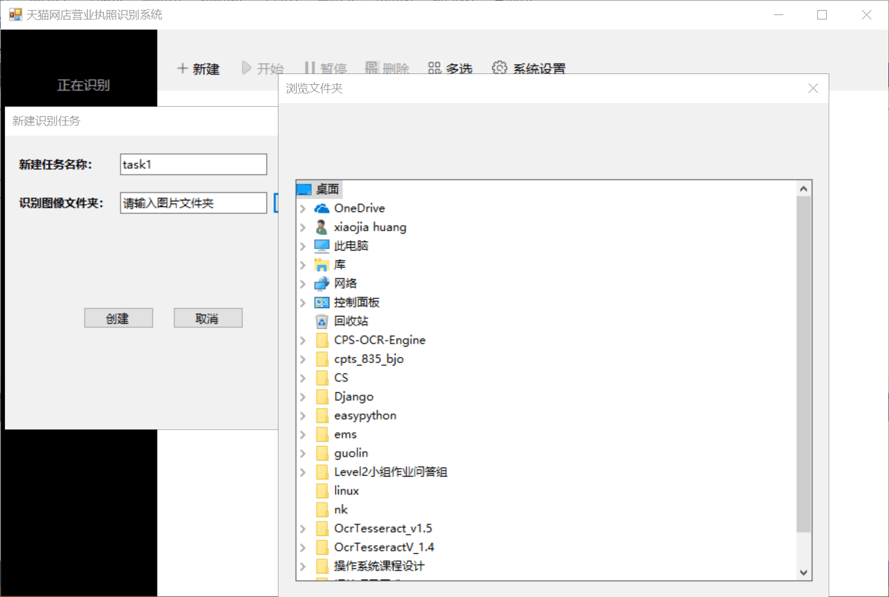
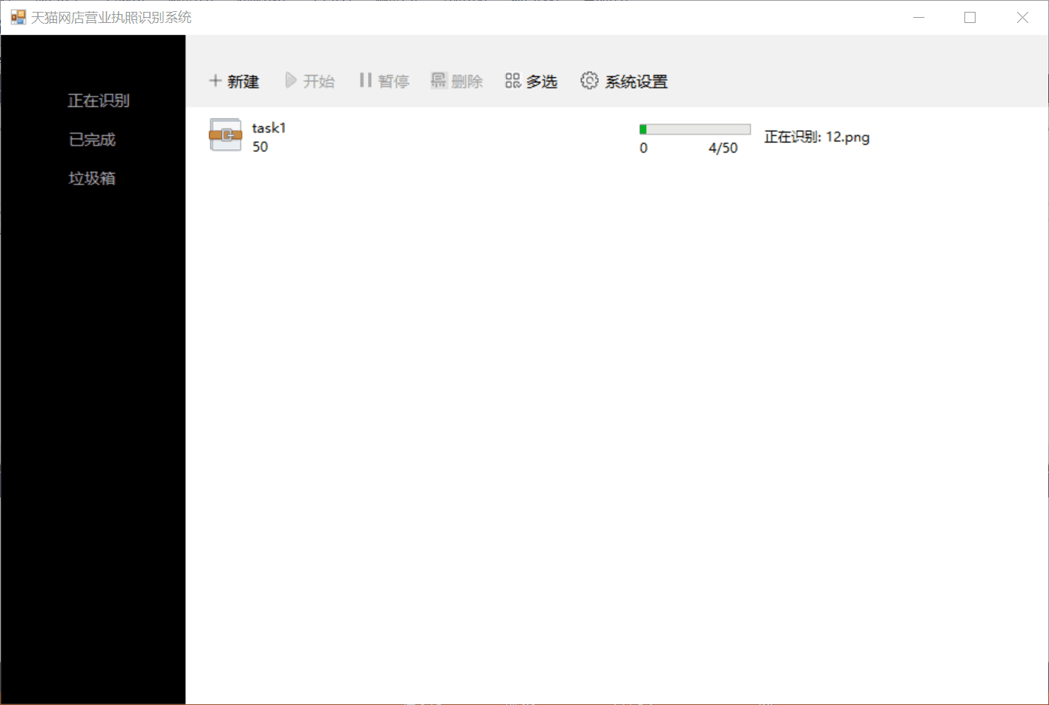
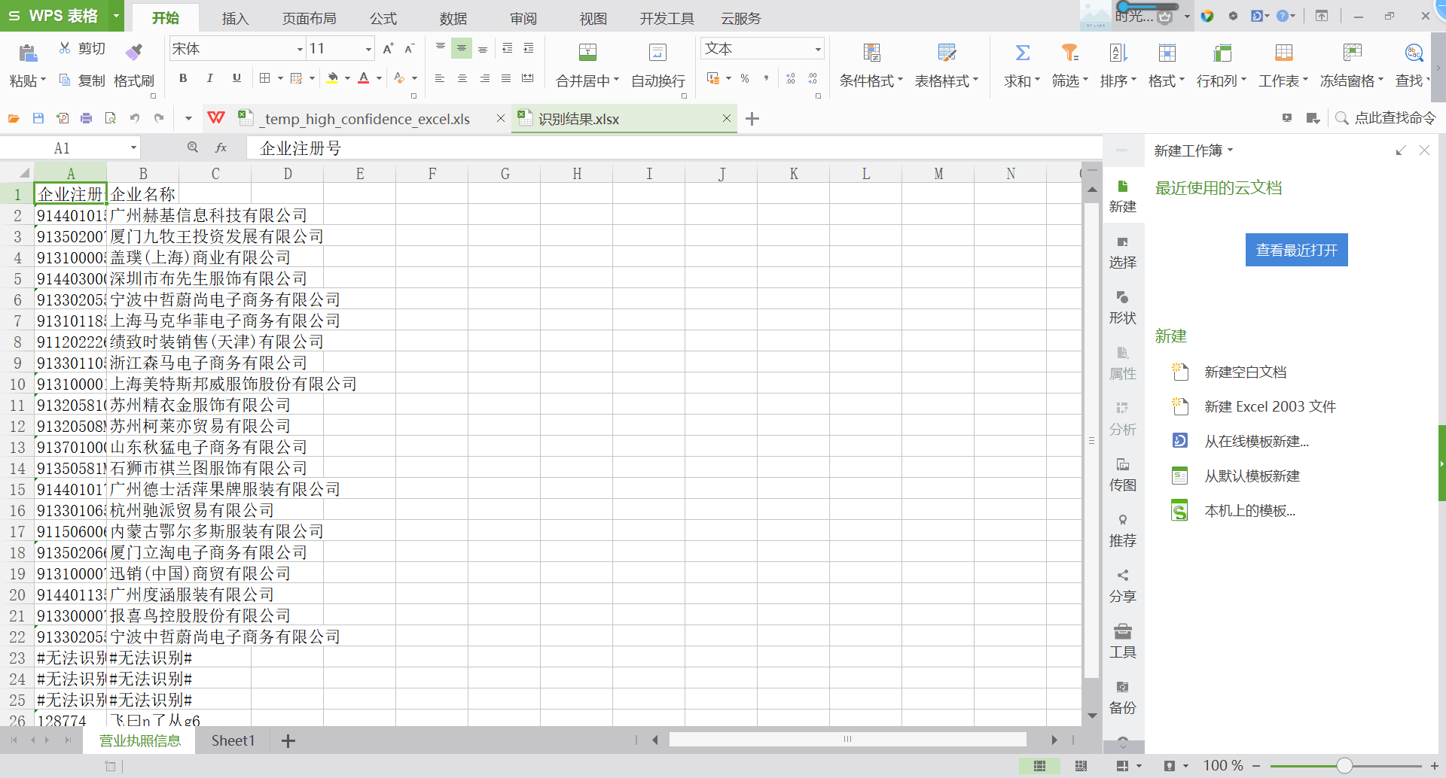
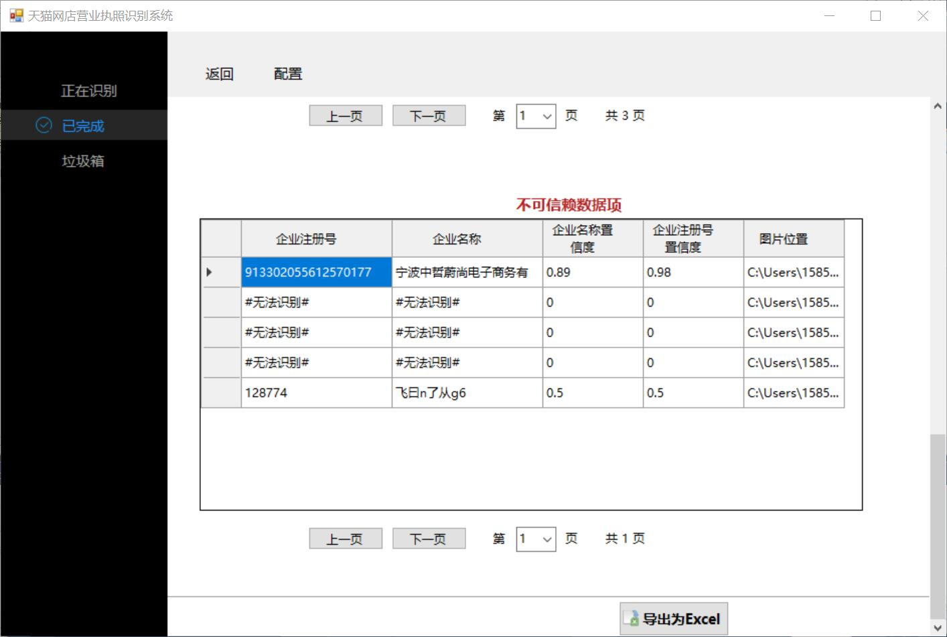
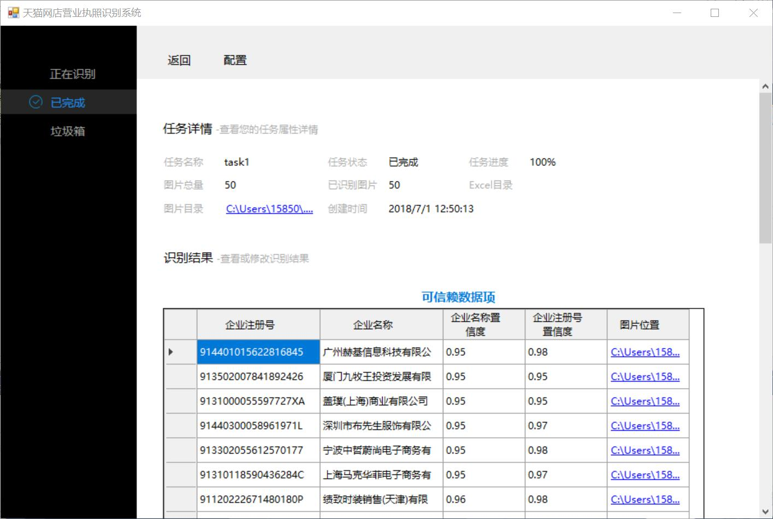
识别结果
主界面
识别状态
识别路径

Slide 16
6
系统特色

Slide 17
系统特色
基于CNN神经网络设计的图片数据集获取
基于识别任务的
存档与管理机制
基于LSTM深度学习的Relu优化文字识别算法
基于用户辅助模式
的系统流程设计
基于Java多线程机制的多周期运行模式

Slide 18
系统特色
基于CNN神经网络设计的图片数据集获取
深度学习是依赖于大量带标注的训练数据集组成
天猫商铺的验证码变形粘连，传统模板匹配不适用
基于TesnsorFlow框架设计实现Cnn神经网络

Slide 19
系统特色
基于LSTM深度学习的Relu优化文字识别算法
直接采用Tesseract4.0识别图片，准确率不能达到要求
使用TLU作为训练时的激活函数
有效缓解梯度消失问题，加快深度神经网络的训练速度并有效地降低训练误差。

Slide 20
系统特色
基于Java多线程机制的多周期运行模式
图片文件读取运行、定位截取与预处理周期
图片识别与信息项提取，Excel归档周期
各个周期的工作流程高度并行化，系统的运行机制合理有序

Slide 21
系统特色
基于用户辅助模式的系统流程设计
新建识别任务根据需求设置可信度阈值
实时获悉当前进度状况，并可对识别任务加以干预
数据项可动态人工校验
点击查看原图，编辑更新表格，同步更新Excel文件

Slide 22
系统特色
基于识别任务的存档与管理机制
识别任务完成详情与Excel文件保存至本地文件
用户可随时查找历史文件，二次操作并更新文件记录
支持无用识别任务记录的删除，方便管理

Slide 23
THANK
YOU

